Slide 1
Județul
Gorj
Localitatea
Bârsești
Liceul Tehnologic Bârseşti

Slide 2
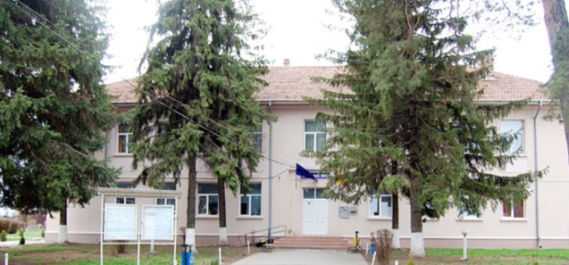
Liceul TehnologicBârseşti

Slide 3
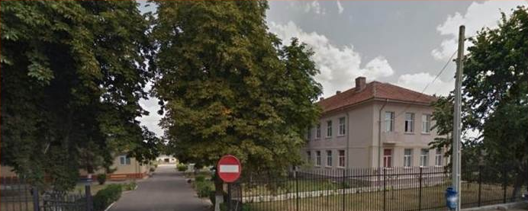
Vedere din stradă

Slide 4
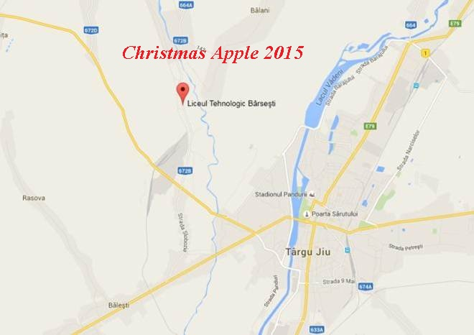
Locația pe hartă

Slide 5
Scurt istoric
Liceul Tehnologic Bârsești, este situat la periferia Municipiului Tg-Jiu, la 3 Km de reședinta județului Gorj .
Istoricul acestei școli își găsește originea începând cu anul 1947, când la nivelul localității Bârsești, funcționa Școala practică de Horticultură cu un număr redus de clase și elevi. În anul 1966 s-a înființat, în localitatea Bârsești, Liceul Agricol - cu specialitatea horticultură. La nivelul județului Gorj exista, în acea perioadă și la Tg-Cărbunești un liceu cu profil agricol, dar prin desființarea acestuia, numărul specializărilor existente la nivelul liceului nostru a crescut considerabil, astfel că pe lângă specializările existente, de horticultură, agricultură, protecția plantelor, protecția mediului și contabilitate a apărut și cea de veterinar.
În prezent, la nivelul Liceului Tehnologic Bîrsești se pregătesc elevi și adulți în diferite specializări: tehnician în activități economice, tehnician agromontan, tehnician ecolog și protecția calității mediului ,tehnician veterinar, tehnician în protecția plantelor.
Filiera liceului este atât Tehnologică cu profil Resurse Naturale, cu specializările :Tehnician ecolog și protecția calității mediului, Tehnician agromontan ,Tehnician veterinar, și profilul Servicii, cu specializarea: Tehnician în activități economice, dar și Teoretică cu profil Real, specializarea Științe ale Naturii.
Unitatea noastră este singura unitate școlară la nivelul Județului Gorj care asigură pregătirea în aceste specializări, pe ruta directă, dar și singura unitate de la nivelul regiunii care asigură pregătirea în specializarea tehnician veterinar, astfel că la nivelul liceului există în prezent, 30 de clase, și peste 800 de elevi.

Slide 6
În școala nostră se află:
Laboratoare de informatică
Laboratoare
Cabinete de limbi moderne
Centrul de Documentare si Informare
Biblioteca

Slide 7
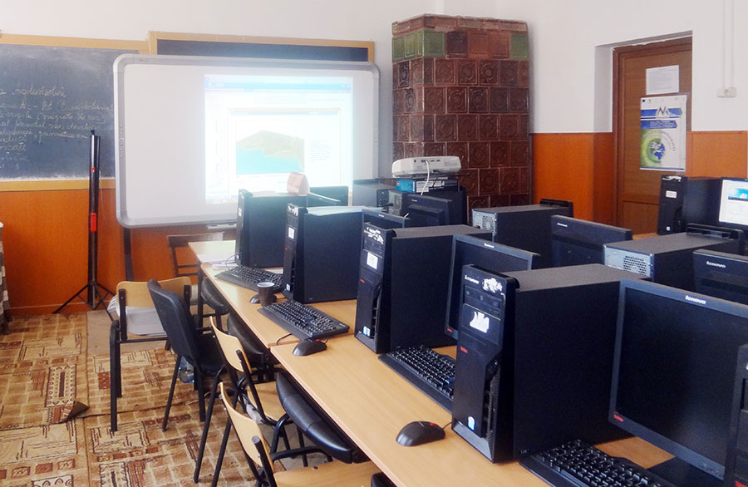
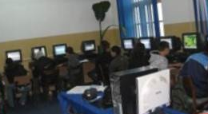
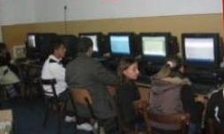
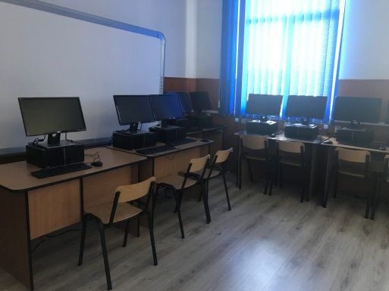
Laboratoare de informatică

Slide 8
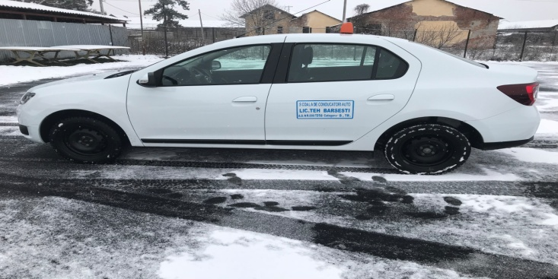
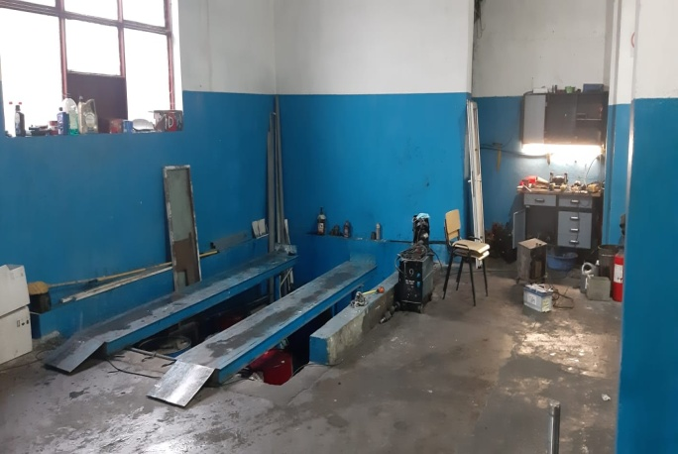
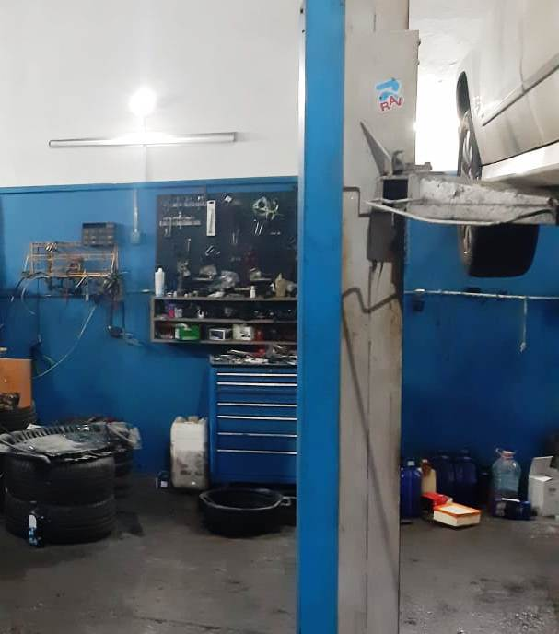
Atelier mecanic

Slide 9
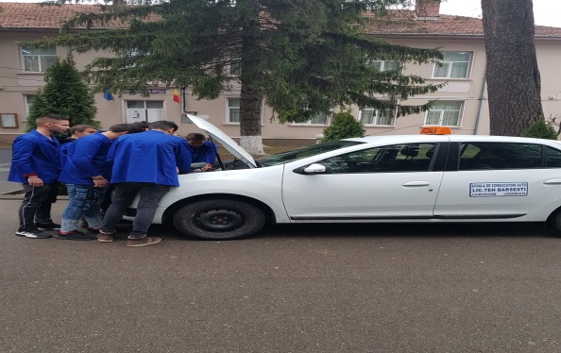
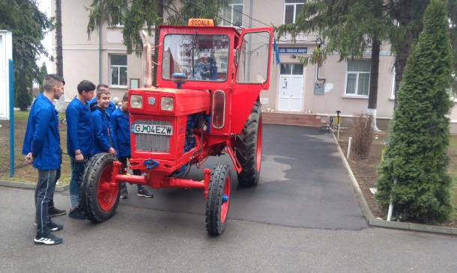
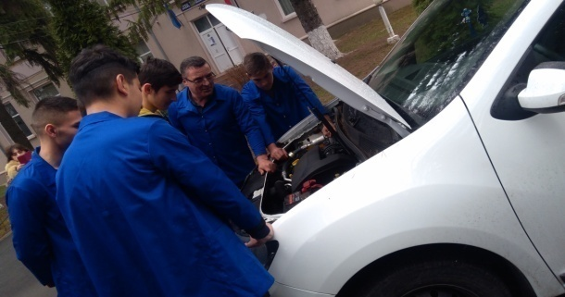
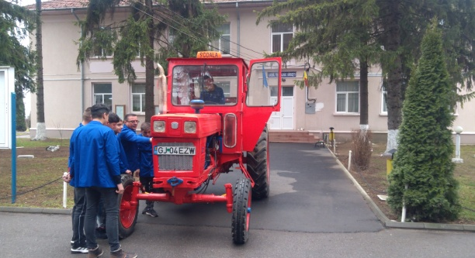

Slide 10
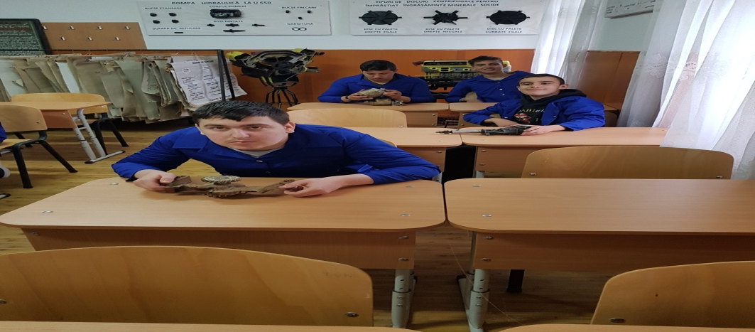
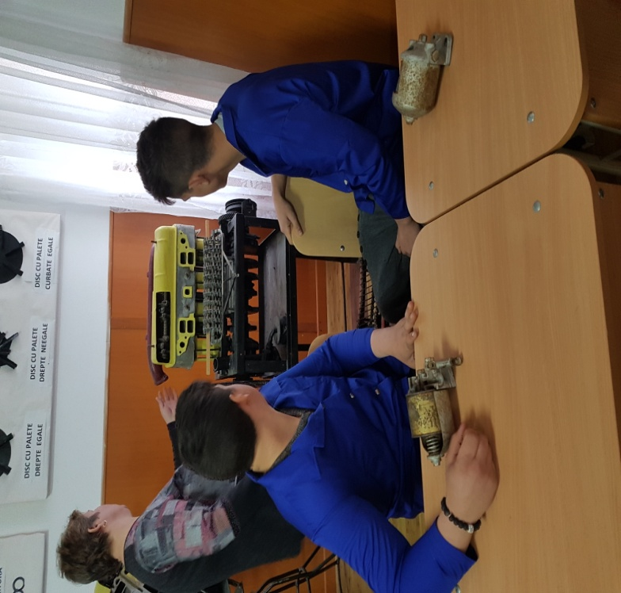
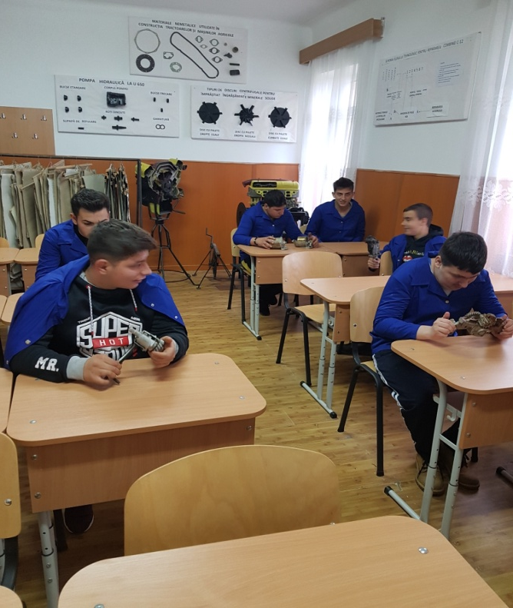

Slide 11
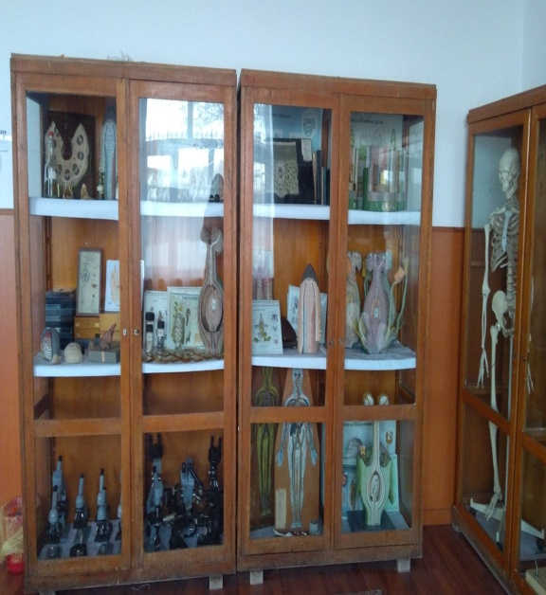
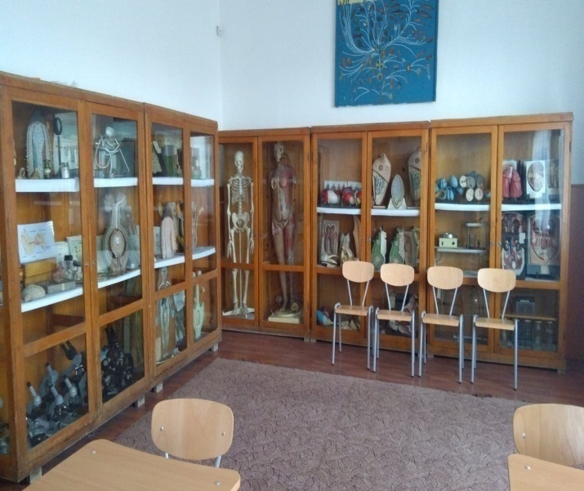
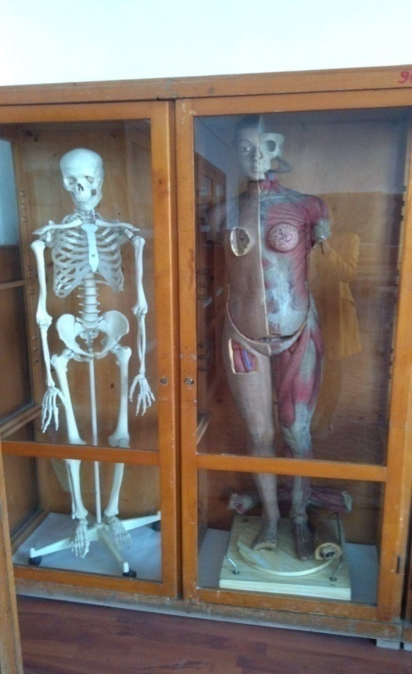
Laboratorul de biologie

Slide 12
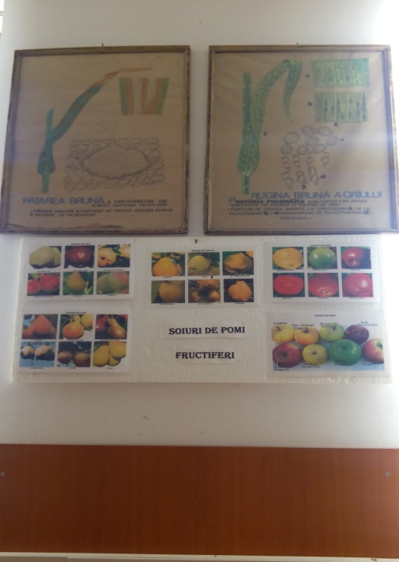
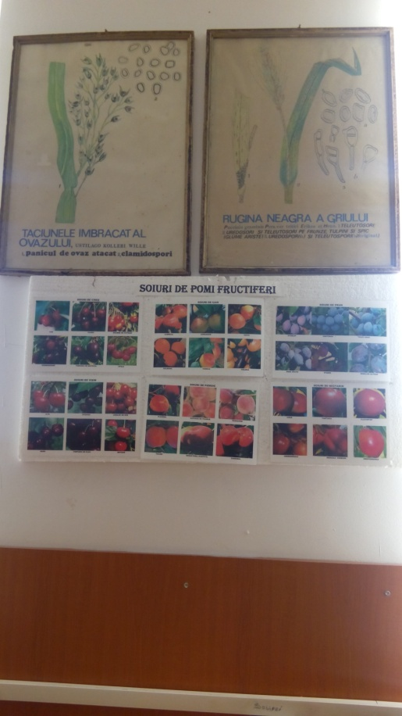
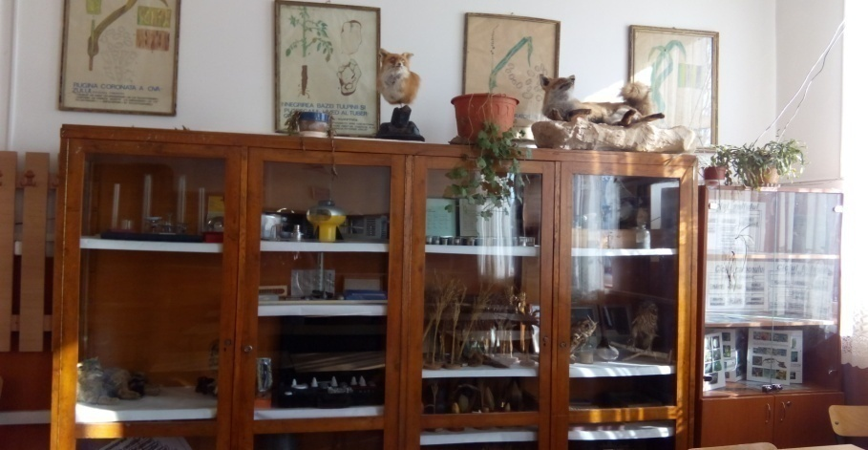
Laboratorul de protecția plantelor

Slide 13
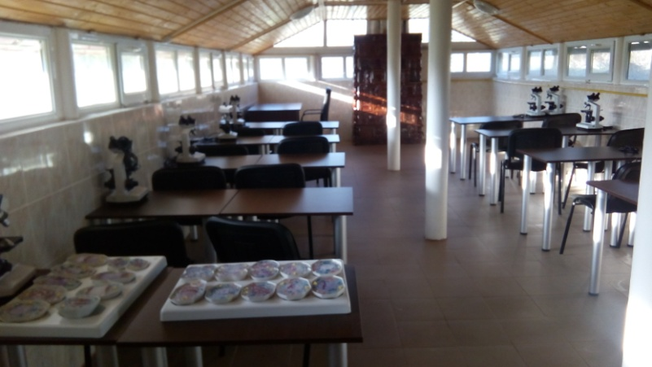
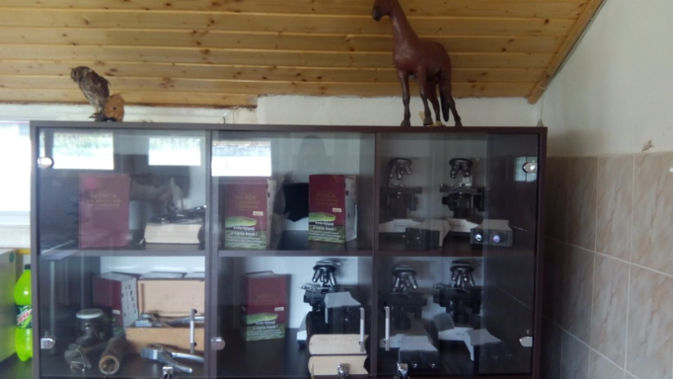
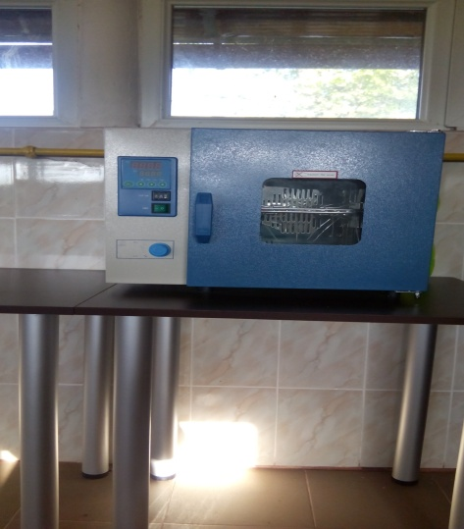
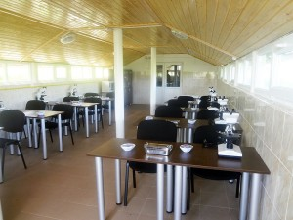
Laborator veterinar

Slide 14
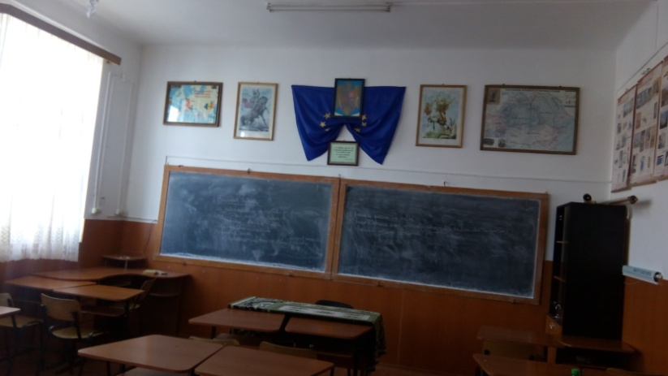
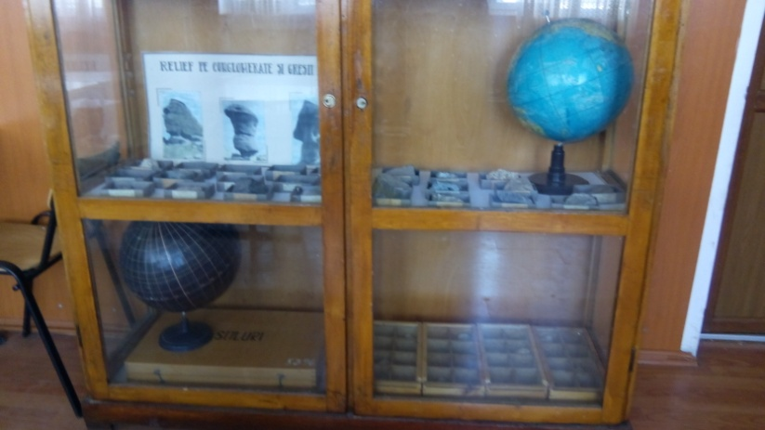
Cabinetele de geografie si istorie

Slide 15
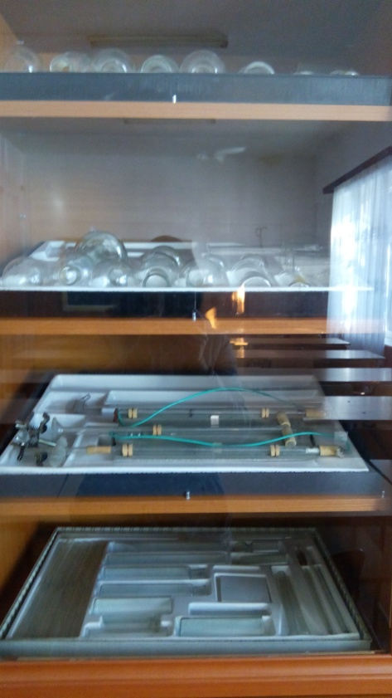
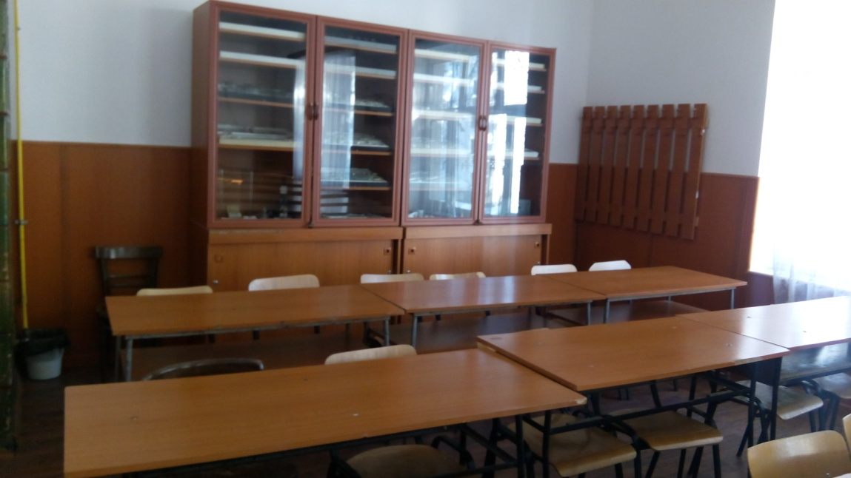
Cabinetul de chimie

Slide 16
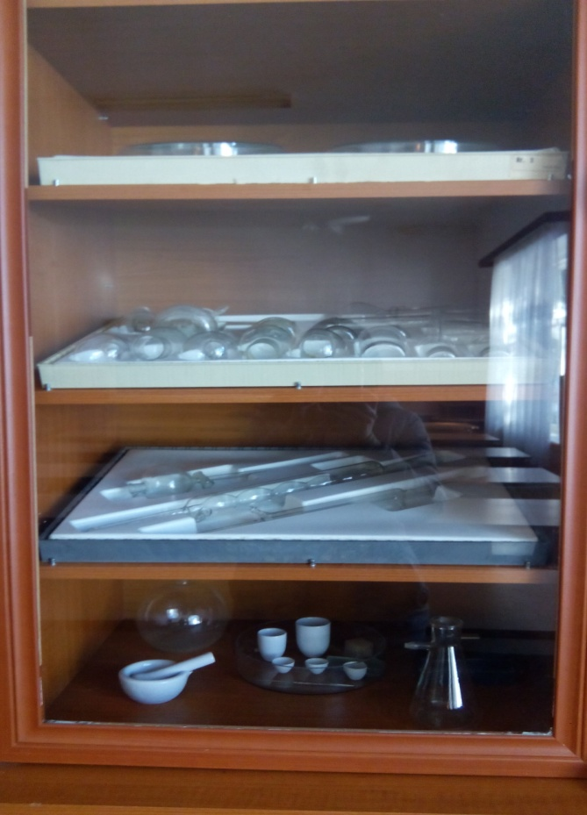
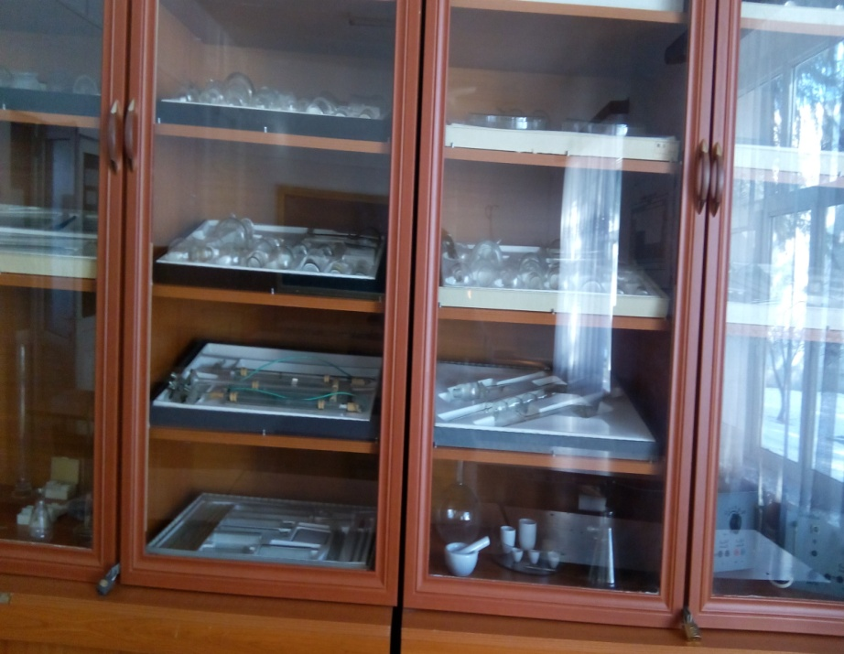

Slide 17
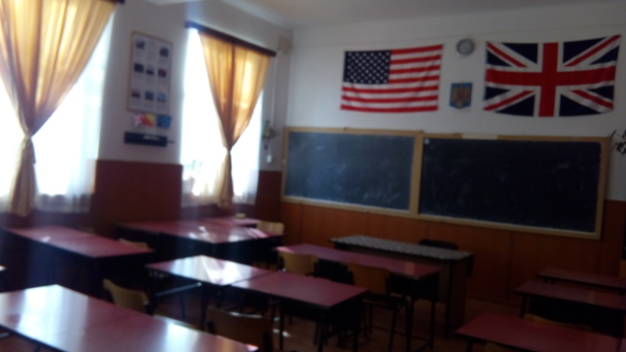
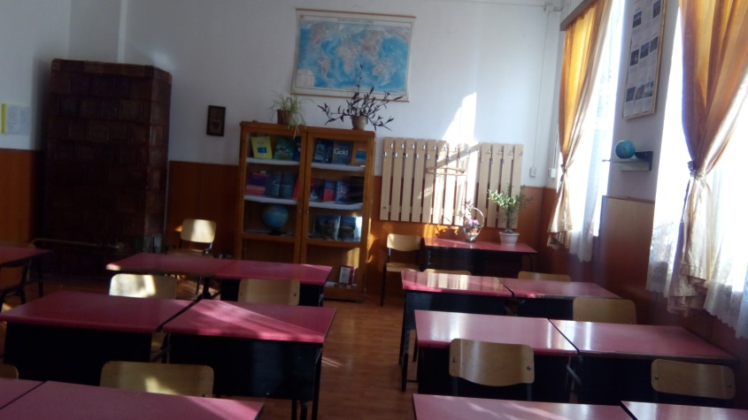
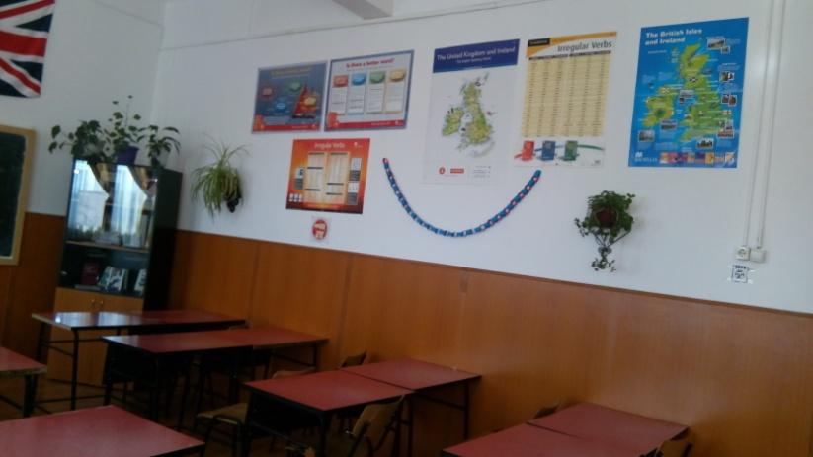
Cabinete de limbi moderne

Slide 18
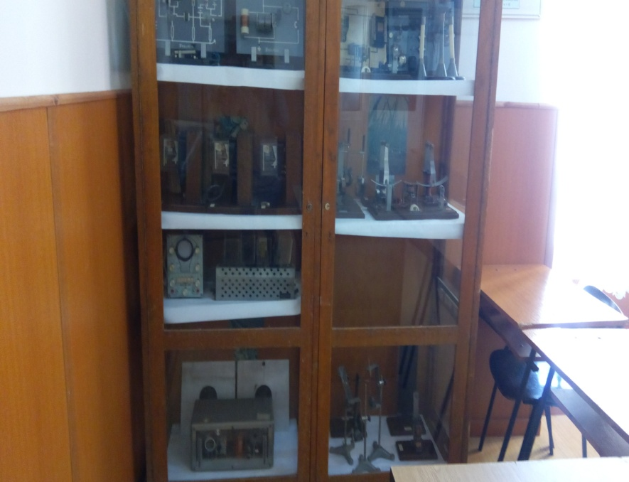
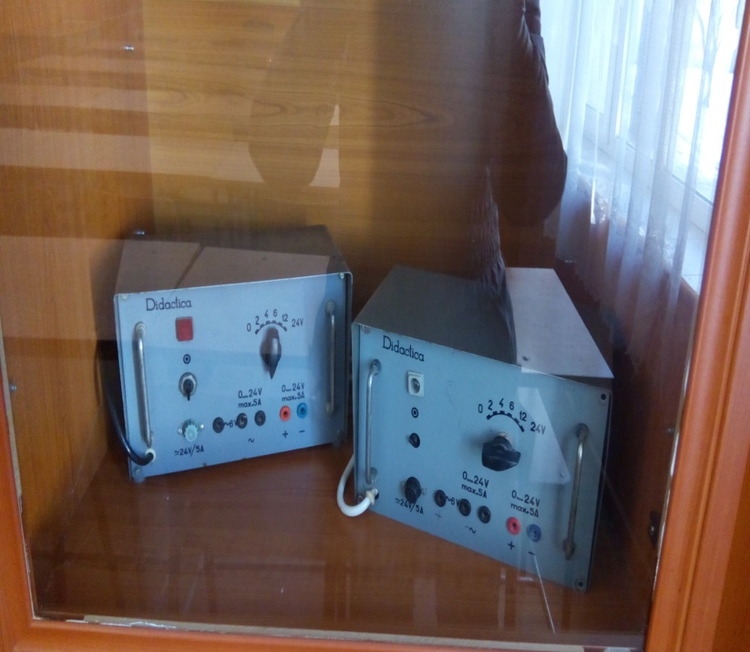
Laboratorul de fizică

Slide 19
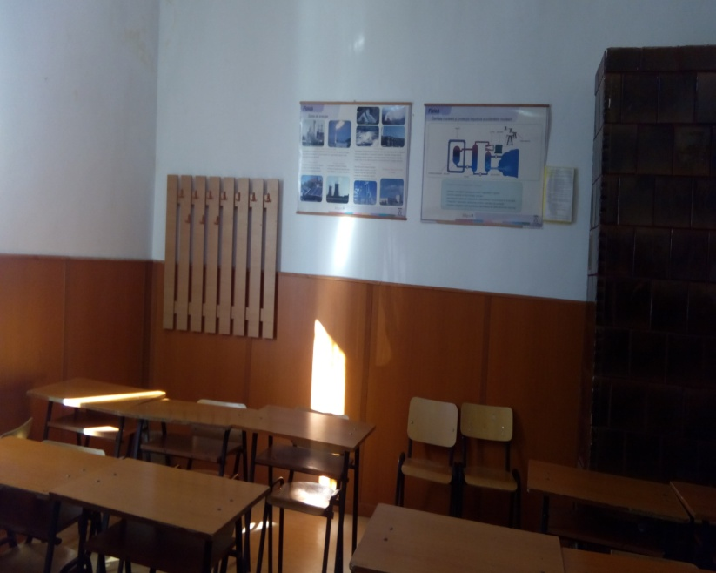
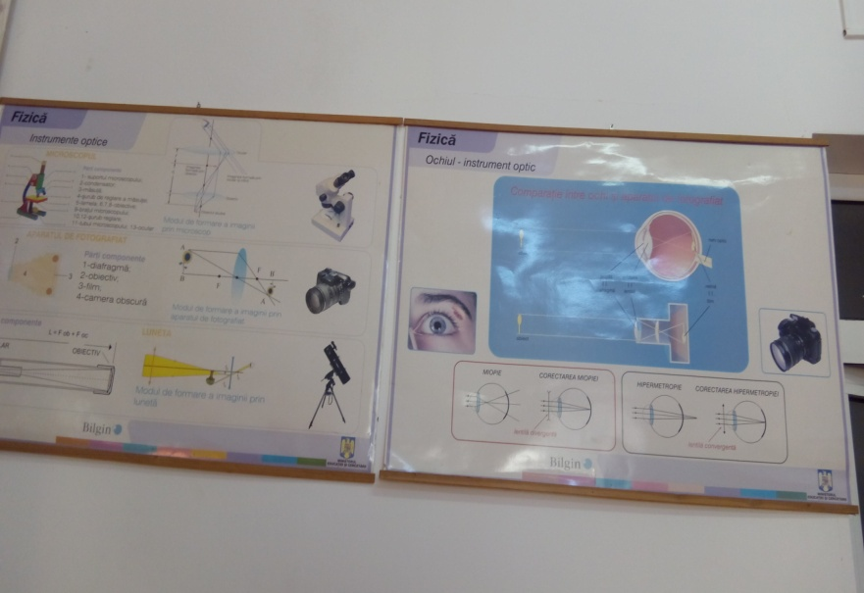

Slide 20
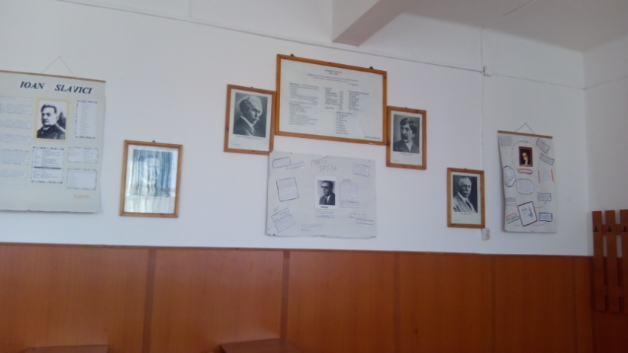
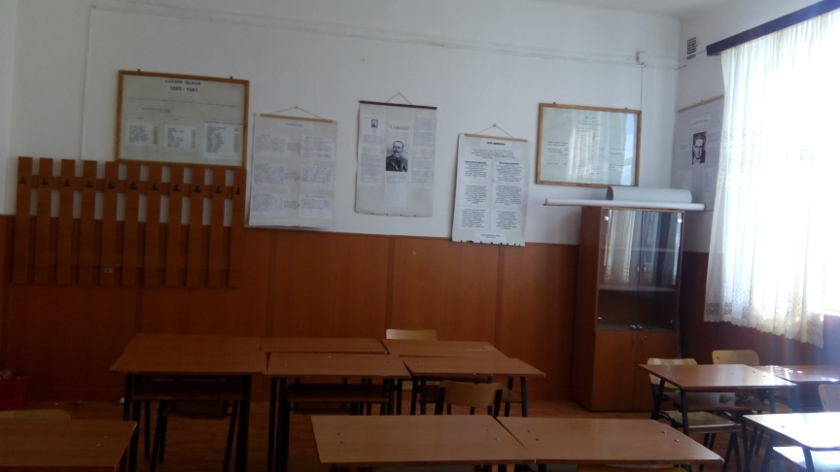
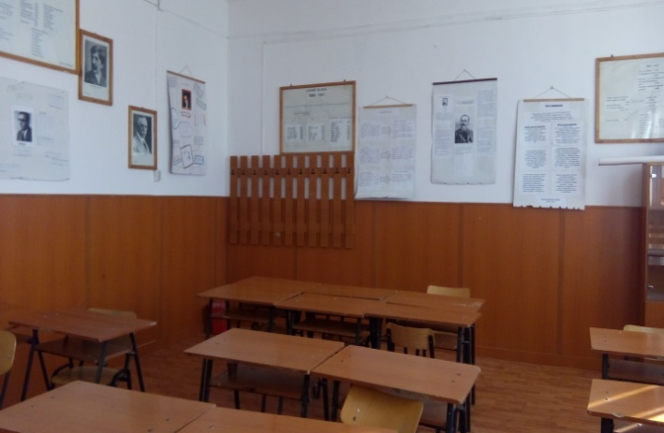
Cabinete de limba română

Slide 21
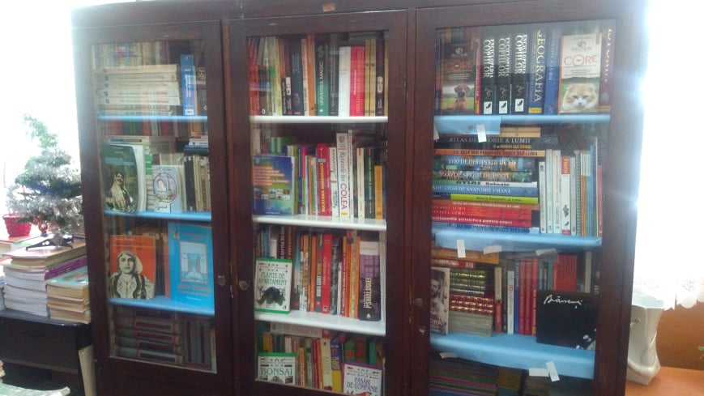
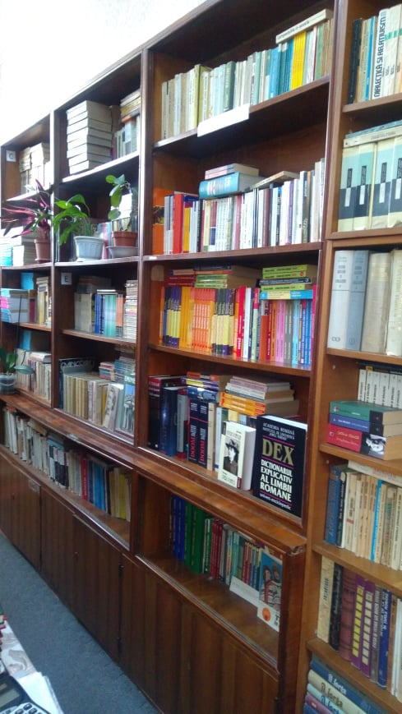
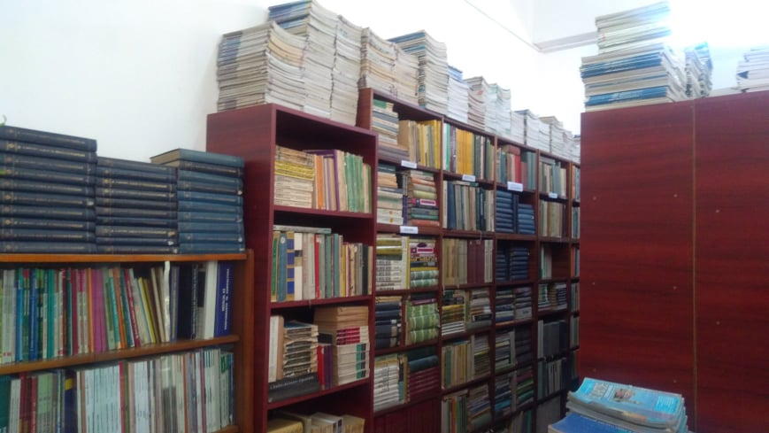
BIBLIOTECA

Slide 22
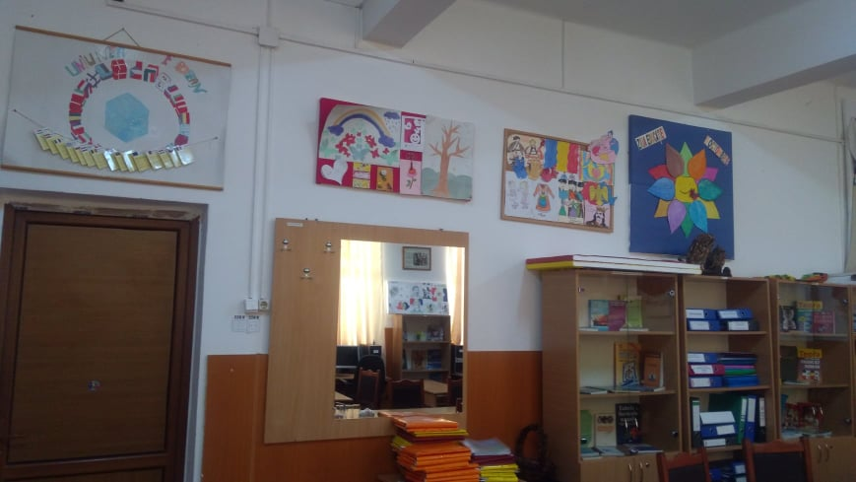
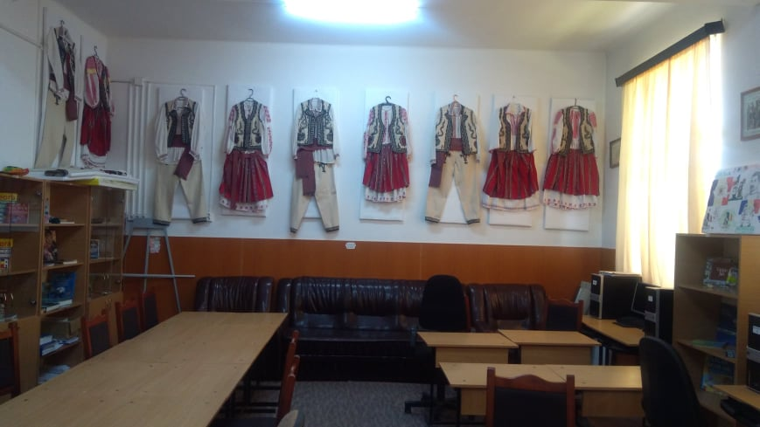
Centrul de Documentare si Informare(C.D.I.)

Slide 23
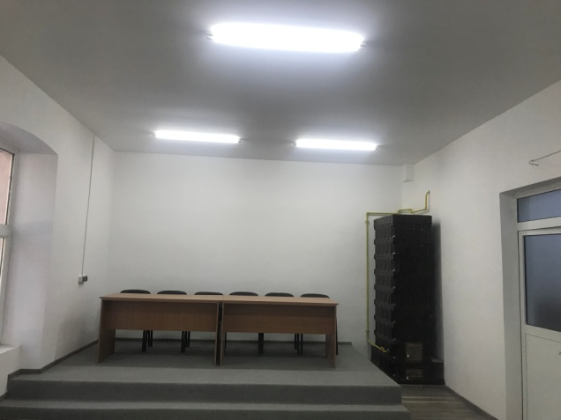
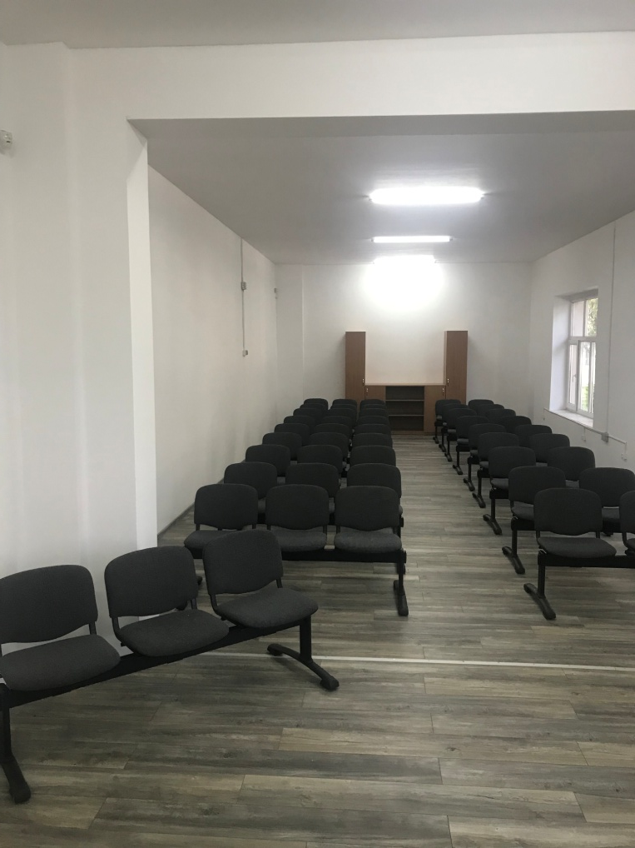
SALA DE FESTIVITATI

Slide 24
SPECIALIZĂRI:
Unic in regiune
Technician Agromontan
Tehnician protectia plantelor – finanțat de la buget
Technician veterinar
Tehnician în activități economice
Stiintele naturii
Tehnician ecolog și protecția calității mediului
Mecanic Auto – inv. profesional

Slide 25




Activități curriculare
Practica veterinară

Slide 26



Slide 27




Activități extracurriculare

Slide 28






Slide 29




Slide 30



Voluntariat–CIA Suseni

Slide 31



Ziua Internațională a Toleranței

Slide 32




Let’s do it Romania!
Ecologizarea râului Șușița

Slide 33


Sărbătorim Crăciunul!

Slide 34







HALLOWEEN

Slide 35




Proiecte E-Twinning

Slide 36



1 Decembrie

Slide 37
LICEUL TEHNOLOGIC BÂRSEȘTI
Tîrgu Jiu, Gorj, cartier Bârseşti, nr. 8, tel/fax: 0253/214002, web site: www.birsesti.ro

